Slide 1
Linux培训课程
Lecture 2
Notes:
Testing notes

Slide 2
目录
Shell介绍
Shell脚本运行方法
Shell脚本基本语法

Slide 3
Shell介绍
Shell 是一个用 C 语言编写的程序，它是用户使用 Linux 的桥梁。Shell 既是一种命令语言，又是一种程序设计语言。
Shell 是指一种应用程序，这个应用程序提供了一个界面，用户通过这个界面访问操作系统内核的服务。

Slide 4
Shell介绍
Shell 编程跟 Python 编程一样，只要有一个能编写代码的文本编辑器和一个能解释执行的脚本解释器就可以了。
Linux 的 Shell 种类众多，常见的有：
Bourne Shell（/usr/bin/sh或/bin/sh）
Bourne Again Shell（/bin/bash）
C Shell（/usr/bin/csh）
K Shell（/usr/bin/ksh）
Shell for Root（/sbin/sh）
……

Slide 5

第一个shell脚本
打开文本编辑器(可以使用 vi/vim 命令来创建文件)，新建一个文件 test.sh，扩展名为 sh（sh代表shell）

Slide 6
脚本执行
通过环境变量下的解释器运行
chmod +x test.sh # 使脚本具有执行权限
./test.sh #执行脚本
直接运行解释器运行
/bin/sh test.sh

Slide 7
Shell变量
变量名的命名须遵循如下规则：
命名只能使用英文字母，数字和下划线，首个字符不能以数字开头。
中间不能有空格，可以使用下划线（_）。
不能使用标点符号。
不能使用bash里的关键字（可用help命令查看保留关键字）。
变量名示例
RUNOOB、LD_LIBRARY_PATH、_var、var2
无效的变量名
?var=123、user*name=runoob

Slide 8

Shell赋值语句
your_name=”this is a string“
注意，变量名和等号之间不能有空格
使用一个定义过的变量，只要在变量名前面加美元符号即可，如：

Slide 9
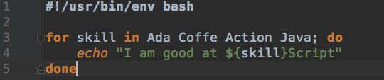
Shell赋值语句
变量名外面的花括号是可选的，加不加都行，加花括号是为了帮助解释器识别变量的边界，比如下面这种情况：

Slide 10

Shell赋值语句
这样写是合法的，但注意，第二次赋值的时候不能写$your_name=“alibaba”，使用变量的时候才加美元符（$）。

Slide 11
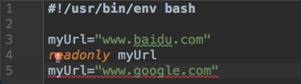
只读变量
使用 readonly 命令可以将变量定义为只读变量，只读变量的值不能被改变。
运行结果如下：

Slide 12

删除变量
使用 unset 命令可以删除变量。语法：
unset variable_name
变量被删除后不能再次使用。unset 命令不能删除只读变量。
以上实例执行将没有任何输出。

Slide 13
Shell字符串
字符串是shell编程中最常用最有用的数据类型（除了数字和字符串，也没啥其它类型好用了），字符串可以用单引号，也可以用双引号，也可以不用引号。
单引号字符串的限制：
单引号里的任何字符都会原样输出，单引号字符串中的变量是无效的；
单引号字串中不能出现单独一个的单引号（对单引号使用转义符后也不行），但可成对出现，作为字符串拼接使用。

Slide 14
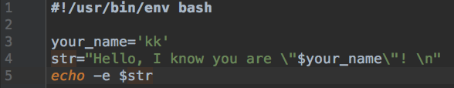
Shell字符串
结果为：
如果不加-e，结果为：
双引号的优点：
双引号里可以有变量
双引号里可以出现转义字符

Slide 15
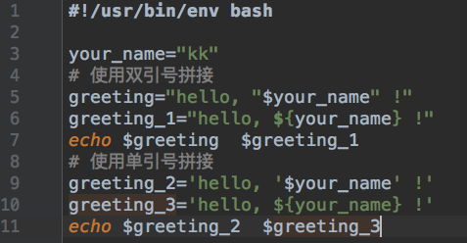

字符串拼接
运行结果如下：

Slide 16


字符串处理方法
获取字符串长度
提取子字符串

Slide 17
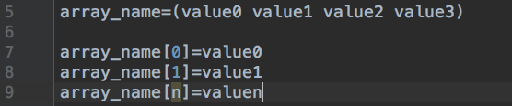
Shell数组
bash支持一维数组（不支持多维数组），并且没有限定数组的大小。
类似于 C 语言，数组元素的下标由 0 开始编号。获取数组中的元素要利用下标，下标可以是整数或算术表达式，其值应大于或等于 0。
定义数组，例如：
可以不使用连续的下标，而且下标的范围没有限制。

Slide 18
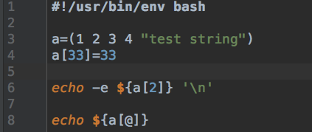
Shell数组
bash支持一维数组（不支持多维数组），并且没有限定数组的大小。
可以不使用连续的下标，而且下标的范围没有限制。

Slide 19
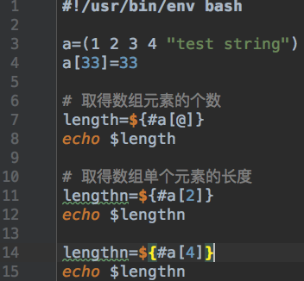

Shell数组
获取数组长度的方法与获取字符串长度的方法相同，例如
结果如下：

Slide 20
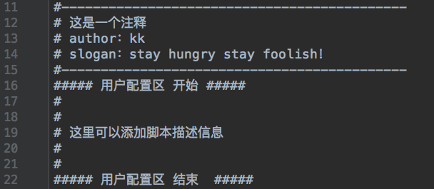
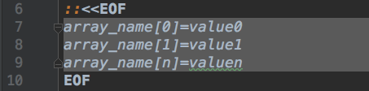
Shell注释
单行注释
多行注释

Slide 21
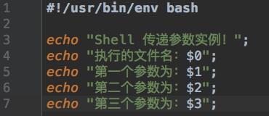
Shell传递参数
我们可以在执行 Shell 脚本时，向脚本传递参数，脚本内获取参数的格式为：$n。n 代表一个数字，1 为执行脚本的第一个参数，2 为执行脚本的第二个参数，以此类推……
$0 为执行的文件名

Slide 22
Shell传递参数
其他参数用法
$#：传递到脚本的参数个数
$*：以一个单字符串显示所有向脚本传递的参数。如“$*”用「“」括起来的情况、以”$1 $2 … $n“的形式输出所有参数。
$@：与$*相同，但是使用时加引号，并在引号中返回每个参数。如"$@"用「"」括起来的情况、以"$1" "$2" … "$n" 的形式输出所有参数。

Slide 23
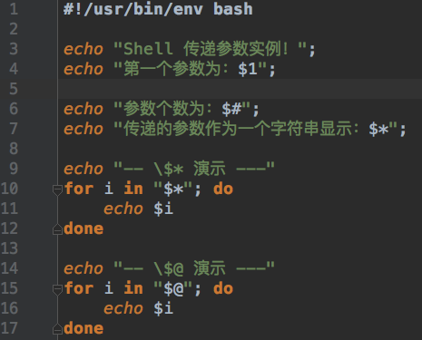
Shell传递参数

Slide 24

Shell基本运算符
原生bash不支持简单的数学运算，但是可以通过其他命令来实现，expr 是一款表达式计算工具，使用它能完成表达式的求值操作。例如，两个数相加(注意使用的是反引号 ` 而不是单引号 ‘)：
2 + 2，而不是2+2，后者被当做一个完整的字符串

Slide 25
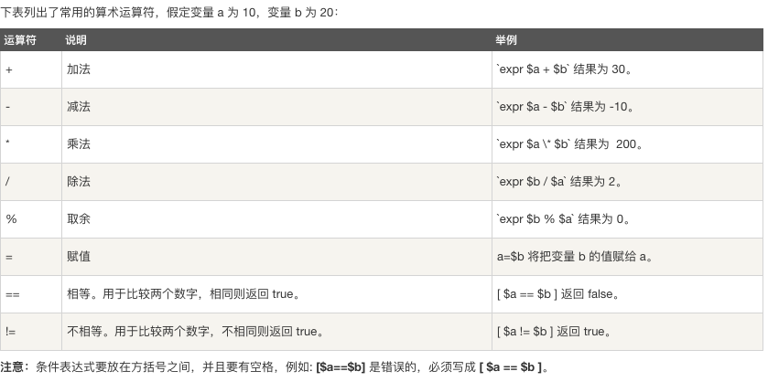
Shell基本运算符

Slide 26
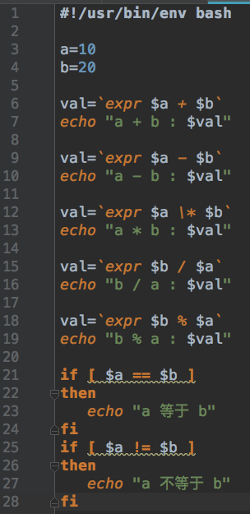
Shell基本运算符
bash支持

Slide 27
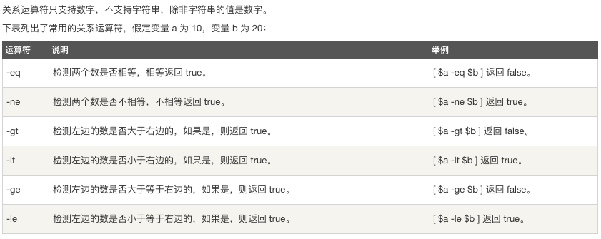
Shell关系运算符

Slide 28
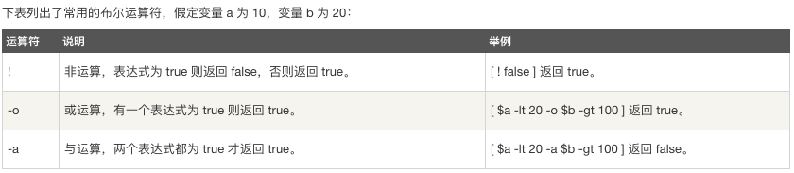
Shell布尔运算符

Slide 29
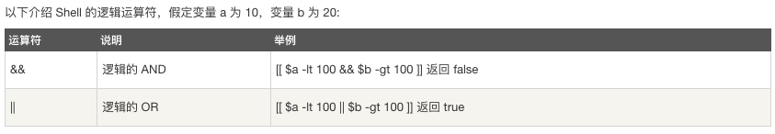
Shell逻辑运算符

Slide 30
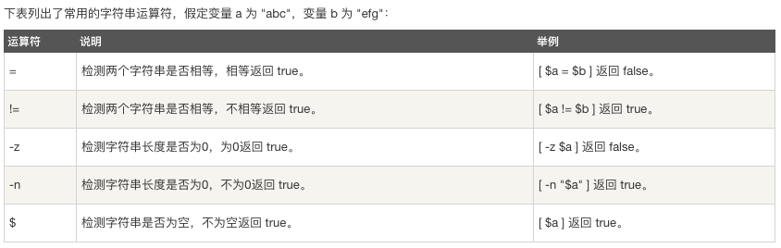
Shell字符串运算符

Slide 31
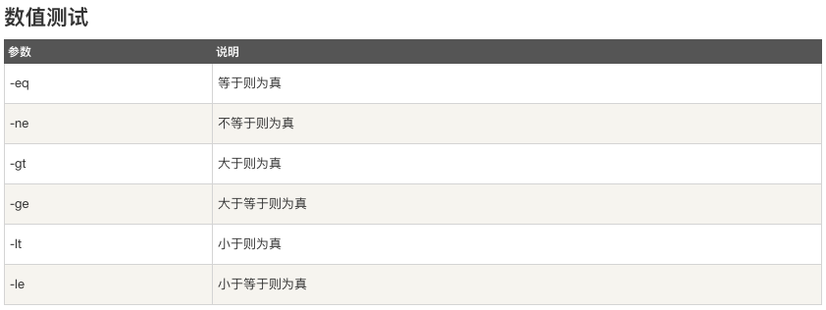
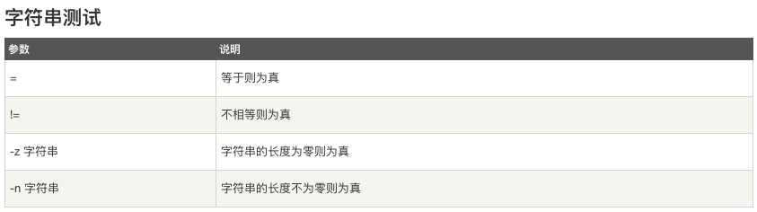
test命令

Slide 32
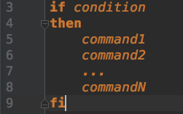
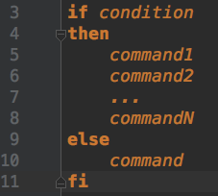
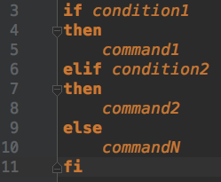
Shell流程控制-if语句

Slide 33
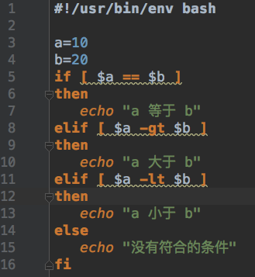
Shell流程控制-if语句

Slide 34
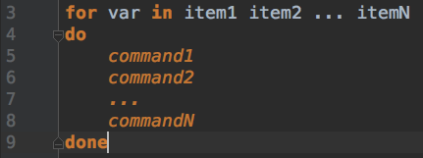
Shell流程控制-for语句
与其他编程语言类似，Shell支持for循环。for循环一般格式为：
当变量值在列表里，for循环即执行一次所有命令，使用变量名获取列表中的当前取值。命令可为任何有效的shell命令和语句。in列表可以包含替换、字符串和文件名。

Slide 35


Shell流程控制-while语句
while循环用于不断执行一系列命令，也用于从输入文件中读取数据；命令通常为测试条件。其格式为：

Slide 36
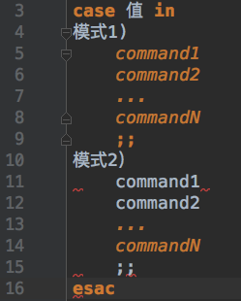
Shell流程控制-case语句
Shell case语句为多选择语句。可以用case语句匹配一个值与一个模式，如果匹配成功，执行相匹配的命令。case语句格式如下：

Slide 37
Shell流程控制-case语句
case工作方式如上所示。取值后面必须为单词in，每一模式必须以右括号结束。取值可以为变量或常数。匹配发现取值符合某一模式后，其间所有命令开始执行直至 ;;。
取值将检测匹配的每一个模式。一旦模式匹配，则执行完匹配模式相应命令后不再继续其他模式。如果无一匹配模式，使用星号 * 捕获该值，再执行后面的命令。

Slide 38
Shell流程控制-break语句
break命令允许跳出所有循环（终止执行后面的所有循环）。
下面的例子中，脚本进入死循环直至用户输入数字大于5。要跳出这个循环，返回到shell提示符下，需要使用break命令。

Slide 39
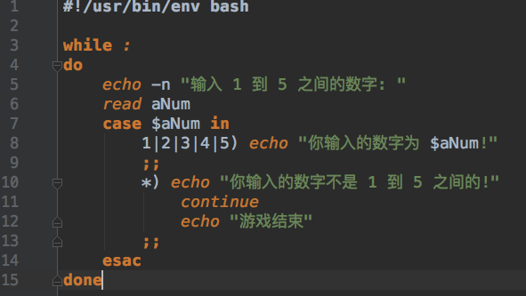
Shell流程控制-continue语句
continue命令与break命令类似，只有一点差别，它不会跳出所有循环，仅仅跳出当前循环。

Slide 40
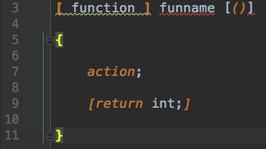
Shell函数
函数的基本定义如下：

Slide 41
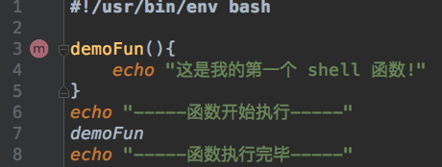
第一个Shell函数

Slide 42
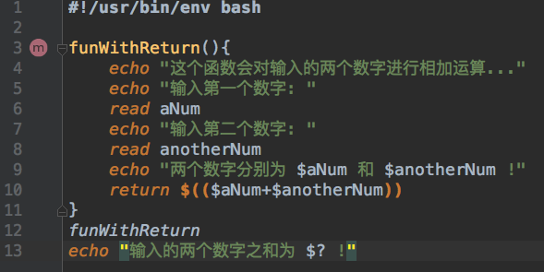
有返回值的Shell函数

Slide 43
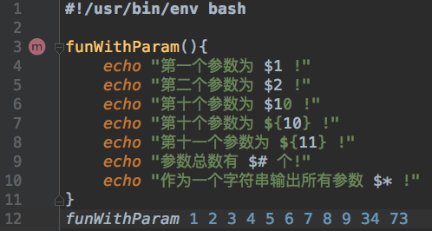
带参数的Shell函数
在Shell中，调用函数时可以向其传递参数。在函数体内部，通过 $n 的形式来获取参数的值，例如，$1表示第一个参数，$2表示第二个参数…带参数的函数示例：

Slide 44
文件重定向
command > file 将输出重定向到 file。
command < file 将输入重定向到 file。
command >> file 将输出以追加的方式重定向到 file。

Slide 45
总结
什么是Shell?
Shell一般进行什么操作?
Shell的基本语法逻辑

